Slide 1
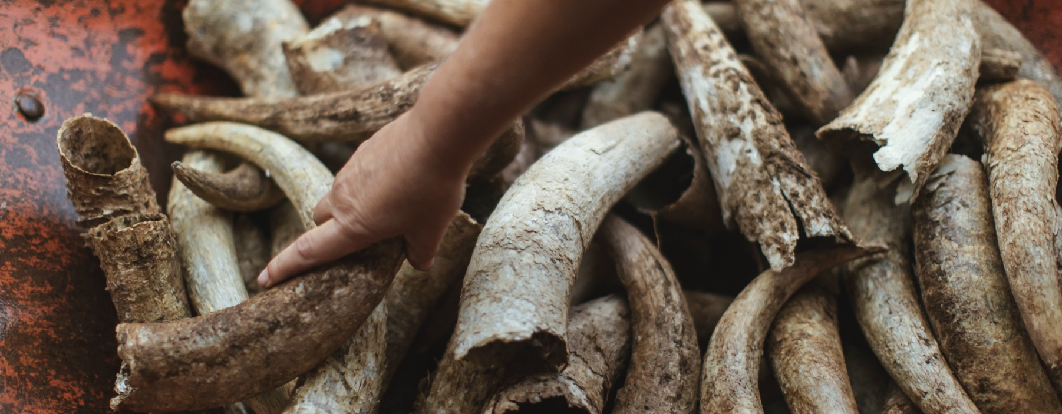
ANGGUR ORGANIK DAN BIODINAMIK
Notes:
Australian Wine Discovered adalah sumber informasi untuk mengetahui semua yang Anda perlu ketahui tentang anggur Australia. Dengan panduan yang komprehensif, presentasi, gambar, peta, video dan quiz, ini merupakan suatu sumber daya yang luar biasa untuk setiap orang yang tertarik pada bidang ini.
Materi yang tersedia sesuai untuk semua tingkatan, mulai dari pemula sampai tingkat lanjut, dan dapat dirancang terbaik sesuai dengan kebutuhan Anda.
Jika Anda melatih tim Anda, menyiapkan untuk suatu acara atau melanjutkan edukasi tentang anggur untuk diri Anda sendiri, kunjungilah www.australianwinediscovered.com untuk menjelajahi, mengajar dan mengikuti perkembangan terkini tentang anggur Australia.

Slide 2


Dibuat dari buah anggur yang ditanam pada variasi iklim yang luas dan sangat beragam, melintasi lanskap yang dibuat dari jutaan tahun, setiap gelas anggur Australia menceritakan sebuah kisah.
Seperti para pendahulu kita, petani dan pembuat anggur modern terus bersemangat, tangguh, dan kreatif; terus-menerus terdorong untuk mengekplorasi cara-cara baru untuk menyempurnakan teknik lama. Komunitas kami terhubung oleh rasa saling menghormati dan kecintaan yang sama dalam membuat anggur yang luar biasa, sekaligus melindungi keajaiban alam untuk dinikmati generasi mendatang. Dengan menerapkan pemikiran modern ke tanah kuno kami, kami memperlakukan eksperimen yang menyenangkan dengan sangat serius.
Jadi, jika Anda mencari cita rasa petualangan, biarkan anggur Australia menjadi kompas Anda. Karena dalam setiap botol anggur Australia, Anda akan merasakan keajaiban Australia – sebuah pengingat akan petualangan dan keragaman yang mendefinisikan budaya dan tanah kami.

Slide 3
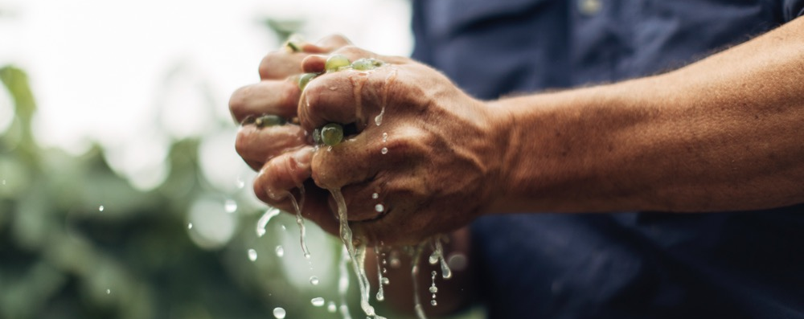
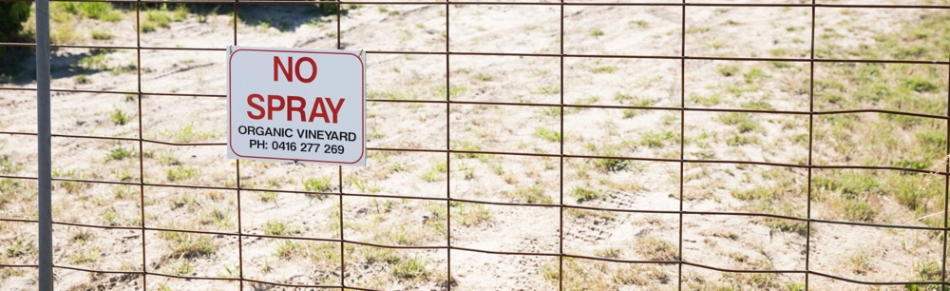
Komunitas penghasil anggur Australia menemukan cara yang berani, kreatif, dan inovatif untuk memastikan kelangsungan lingkungan, sosial, dan ekonomi jangka panjang, memenuhi permintaan konsumen, dan melindungi beragam wilayah kami
TAHUKAH ANDA?
Australia memiliki jumlah lahan pertanian organik bersertifikat terbesar di seluruh dunia.
Notes:
Konsumen semakin tertarik dan memiliki kepedulian dengan produk yang mereka beli, bagaimana dan di mana mereka diproduksi.
Komunitas anggur Australia menemukan cara kreatif dan inovatif untuk memenuhi kepentingan konsumen, untuk memastikan keberlangsungan hidup jangka panjang dan meninggalkan jejak yang lebih ringan di planet kita.

Slide 4
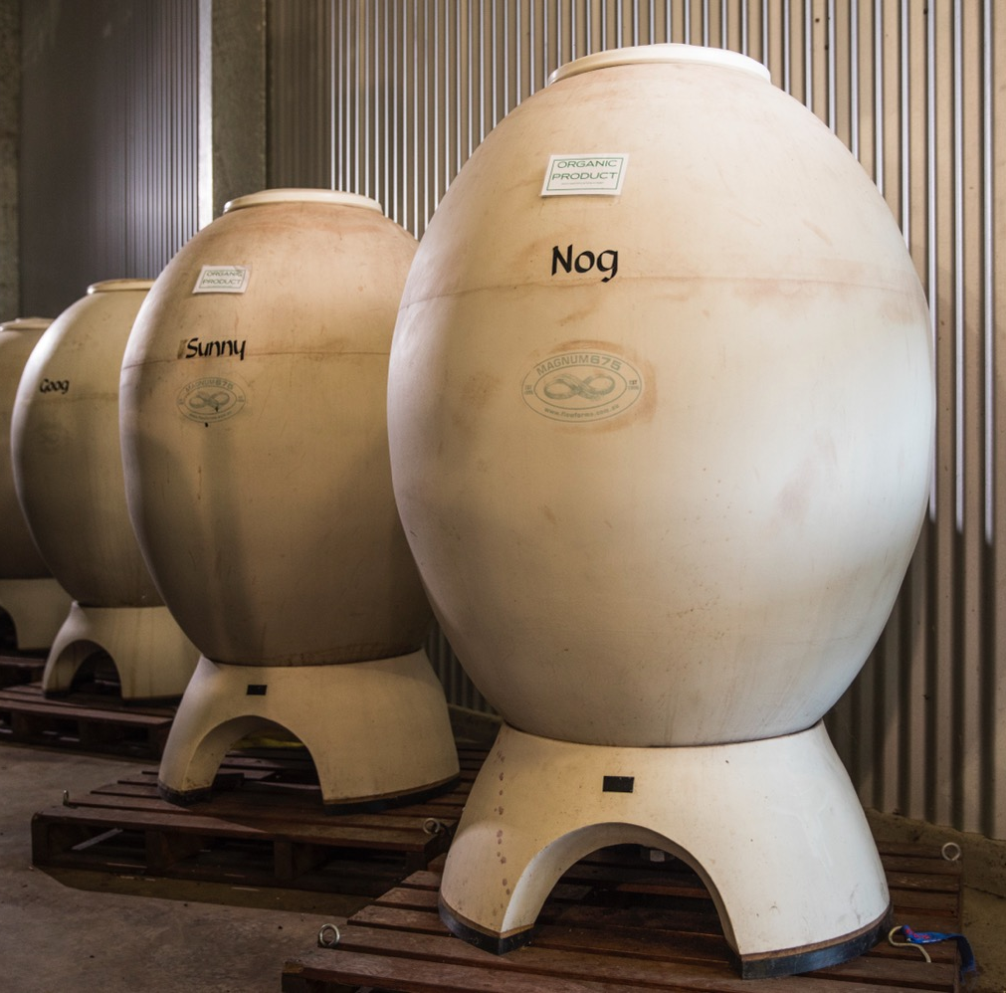
HARI INI KITA AKAN MEMBAHAS
Budi daya anggur dan pembuatan anggur organik dan biodinamik di Australia
Pertimbangan lingkungan lainnya
Studi kasus produsen
Meningkatnya varietas alternatif

Slide 5
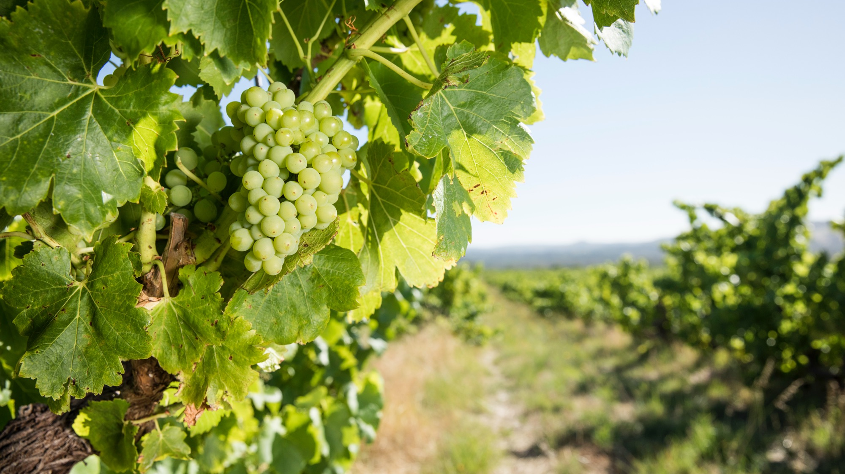
BUDI DAYA
ANGGUR ORGANIK
Anggur ditanam dan diproses tanpa menggunakan bahan tambahan sintetis atau buatan, bahan kimia, herbisida, pestisida, pupuk atau produk dan organisme hasil rekayasa genetika.
Notes:
Pemeliharaan anggur organik adalah produksi anggur dengan cara yang ramah lingkungan.
Hal ini mencakup menjaga keseimbangan alami di kebun anggur dan area sekitarnya, tanpa menggunakan pupuk sintetis, herbisida, insektisida, atau fungisida.

Slide 6
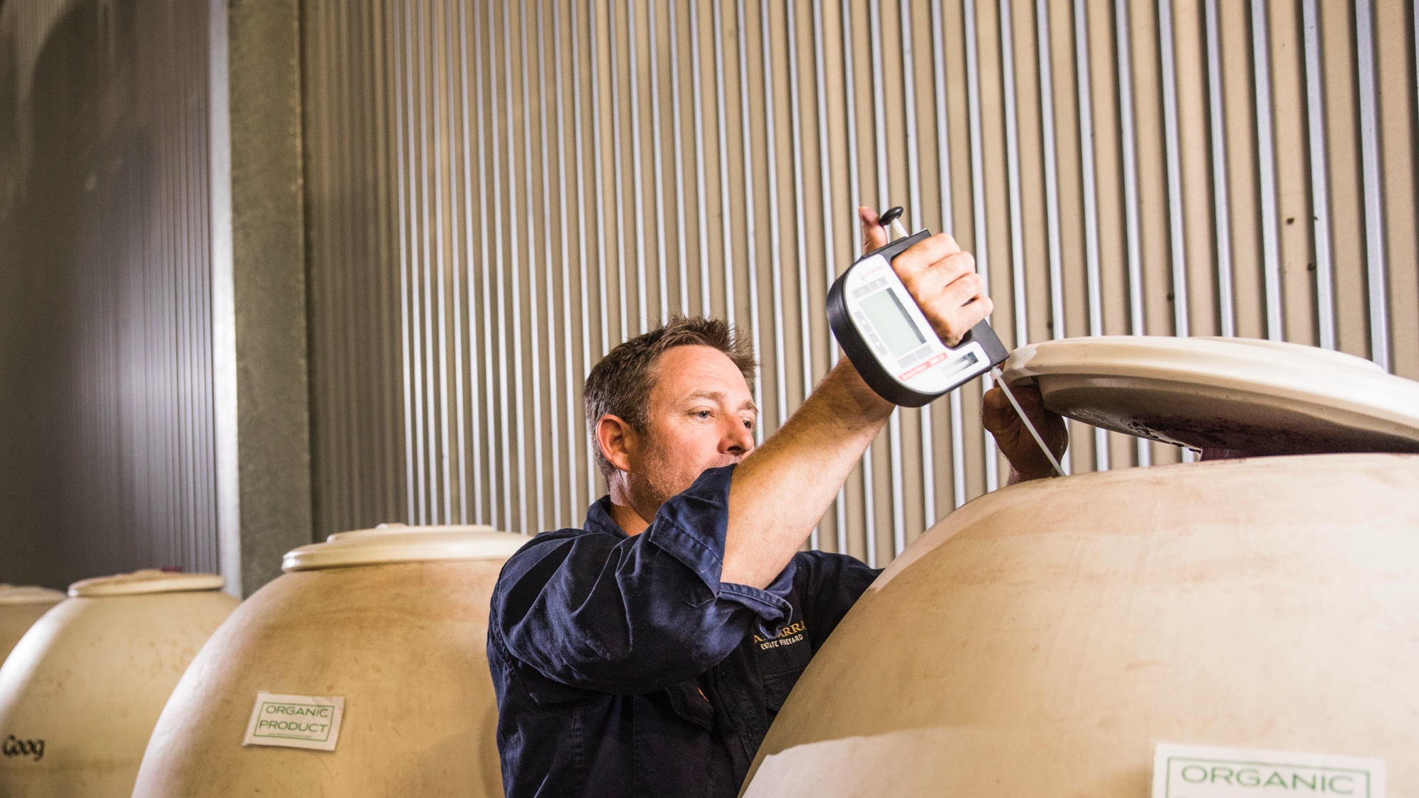
BERSERTIFIKAT
ORGANIK
Seluruh proses pembuatan anggur – mulai dari menanam tanaman merambat hingga membotolkan anggur – harus organik. Tidak semua anggur berlabel 'organik' bersertifikat.
Notes:
Untuk memastikan suatu produk benar-benar organik, produk tersebut dapat 'disertifikasi organik' oleh badan sertifikasi organik yang disetujui oleh Departemen Pertanian dan Sumber Daya Air Australia, atau dengan menyematkan logo DEMETER dari Institute Penelitian Bio-Dinamik (Bio-Dynamic Research Institute).
Pemerintah Australia mendukung sejumlah lembaga sertifikasi, termasuk lembaga sertifikasi Australia terbesar untuk produk organik dan biodinamik: Australian Certified Organic (ACO). Dengan standar yang ketat, sertifikasi ACO memverifikasi dan menjamin produk sesuai dengan standar produksi nasional dan asal-usulnya dapat ditelusuri.
Untuk memastikan anggur yang Anda beli atau minum bersertifikat organik, carilah logo sertifikasi, seperti ACO atau NCO (National Association for Sustainable Agriculture Australia Certified Organic) pada kemasan.

Slide 7
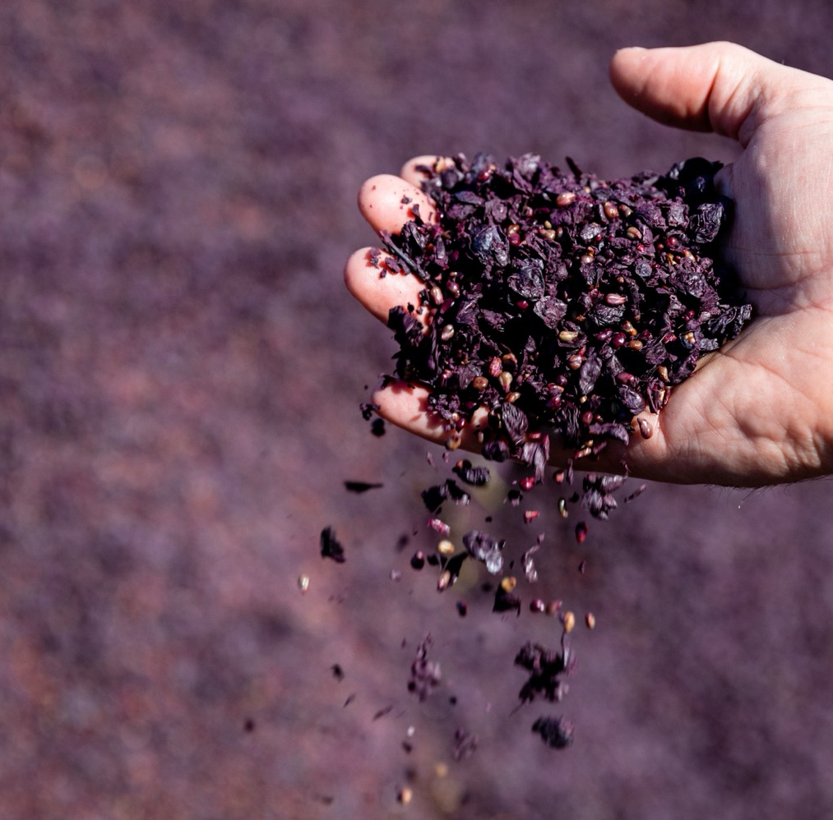
BUDIDAYA
ANGGUR BIODINAMIK
Budidaya anggur biodinamik adalah pendekatan holistik berdasarkan prinsip-prinsip pertanian organik dengan pendekatan persiapan dan praktik biodinamik tertentu. Selain itu, elemen-elemen astrologi dan spiritual menjadi panduan dalam memberikan informasi tentang hal hal yang harus dilakukan dan pada saat kapan harus dilakukan.
Notes:
Dua faktor yang membedakan budidaya anggur biodinamik dari bentuk pertanian organik lainnya adalah penggunaan semprotan herbal dan teknik pengomposan, yang dikenal sebagai 'persiapan'; dan waktu pada saat pengolahan tanah, yang diatur secara ketat oleh siklus bulan.
Sejak tahun 1957, Lembaga Penelitian Bio-Dinamik (Bio-Dynamic Research Institute) telah terlibat dalam penelitian dan pengembangan praktis Metode Pertanian Bio-Dinamik DEMETER Australia, menuntut penerapan metode biodinamik dengan kualitas tertinggi dari pertanian dan bisnis, dan mendorong kegiatan ekologis berbasis komunitas yang berkelanjutan.

Slide 8
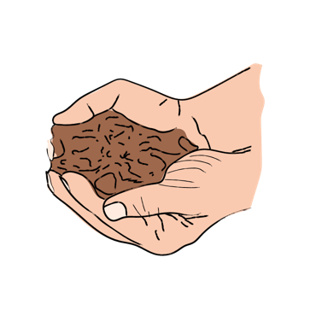
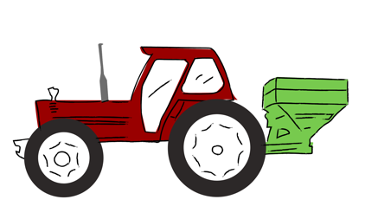
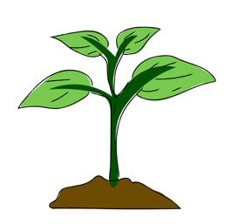
MANAJEMEN KEBUN ANGGUR
TIGA PENDEKATAN BUDIDAYA ANGGUR
BUDIDAYA ANGGUR KONVENSIONAL
(NON-ORGANIK) mengacu pada berbagai praktik pertanian, termasuk metode pertanian tradisional, menggunakan semprotan dan pupuk sintetis, teknologi modern dan pendekatan sadar lingkungan.
BUDIDAYA ANGGUR ORGANIK
juga dapat memanfaatkan praktik pertanian tradisional dan modern tetapi menghindari penggunaan pupuk sintetis, pestisida dan herbisida. Dengan menggunakan bahan organik seperti batu fosfat, bahan nabati, produk hewani dan semprotan bebas bahan kimia yang digunakan.
BUDIDAYA ANGGUR BIODINAMIK
diambil dari gagasan Rudolf Steiner. Ini mirip dengan budidaya anggur organik, dengan menggabungkan fase bulan dan persiapan tanah khusus.
Notes:
Ketika pohon anggur pertama kali tiba di Australia pada abad ke-19 dan hingga pertengahan abad terakhir, para petani melakukan semua pekerjaan kebun anggur dengan tangan.
Ketika bahan kimia pertanian seperti pupuk sintetis, herbisida dan fungisida diperkenalkan, mereka membuat budidaya anggur menjadi lebih murah dan lebih produktif. Namun, ada beberapa reaksi negatif terhadap penggunaan bahan kimia ini.
Sepanjang tahun 1990-an dan 2000-an, dan generasi baru konsumen semakin khawatir tentang apa yang masuk ke dalam makanan dan anggur mereka. Hal ini mendorong dilakukannya pemikiran ulang tentang metode pengelolaan kebun anggur.
Saat ini, produsen anggur dapat menggunakan salah satu atau kombinasi dari tiga praktik budidaya anggur ini.

Slide 9












SIKLUS BULAN
DAN BUDIDAYA ANGGUR BIODINAMIK
HARI BUAH
HARI AKAR
WAKTU TERBAIK UNTUK MEMANEN ANGGUR
Bulan ada di Aries,
Leo atau Sagitarius
WAKTU TERBAIK UNTUK PEMANGKASAN
Bulan ada di Virgo,
Taurus atau Capricorn
WAKTU TERBAIK UNTUK TIDAK MELAKUKAN APA-APA PADA KEBUN ANGGUR
Bulan ada di Aquarius, Libra atau Gemini
WAKTU TERBAIK UNTUK IRIGASI
Bulan ada di Pisces, Cancer atau Scorpio
HARI BUNGA
HARI DAUN
Notes:
Dengan pembuatan anggur biodinamik, siklus bulan membagi proses produksi menjadi empat periode. Produsen anggur biodinamik juga menggunakan sembilan persiapan biodinamik (persiapan BD) dalam praktik pertanian dan pembuatan anggur mereka untuk memperbaiki kualitas tanah dan kompos serta merangsang kehidupan tanaman. Bahan bahan tersebut terdiri dari pupuk kandang, tumbuhan yang difermentasi dan mineral. Pada intinya, biodinamika adalah versi pertanian organik yang sangat canggih, dan secara bersamaan budidaya anggur biodinamik dan budidaya anggur organik telah menjadi umum dilakukan dalam beberapa dekade terakhir.
PENDEKATAN YANG MANA?
Beralih dari kebun anggur konvensional ke budidaya anggur organik atau biodinamis merupakan suatu tantangan. Penyakit jamur pada tumbuhan sulit dikendalikan hanya dengan belerang dan tembaga. Petani perlu mengaplikasikan pada waktu yang tepat dan benar, karena mereka harus menutupi seluruh bagian dari tumbuhan: kanopi dan zona buah.
Akibatnya, banyak petani anggur menggunakan kombinasi praktik konvensional, organik, dan biodinamis saat mereka beralih menuju budidaya anggur yang berkelanjutan.
NATURAL WINE DI AUSTRALIA
Natural Wine – adalah istilah tidak resmi yang digunakan untuk menggambarkan anggur yang diproduksi oleh kebun anggur organik atau biodinamik – dibuat di Winery tanpa alat berat, tanpa rekayasa dan tidak ada penambahan kecuali sejumlah kecil belerang/Sulfur (bahkan beberapa produsen menolak untuk menggunakan belerang sama sekali), dan pembotolan terjadi tanpa melalui process penyaringan dari benda padat atau pemurnian dari zat kimia yang terjadi pada process pembuatan. Pergeseran pertama menuju Natural Wine dimulai dengan rendahnya campur tangan produsen dalam proses pembuatan anggur, dan hanya menggunakan ragi liar/lagi alami.
Terciptanya Natural Wine yang modern adalah hasil dari banyak percobaan: membuat anggur dengan menggunakan wadah berbahan keramik yang berbentuk telur, anggur putih yang difermentasi dengan kulitnya, dan membuat wine dari anggur liar dengan aturan yang tidak mengikat.

Slide 10
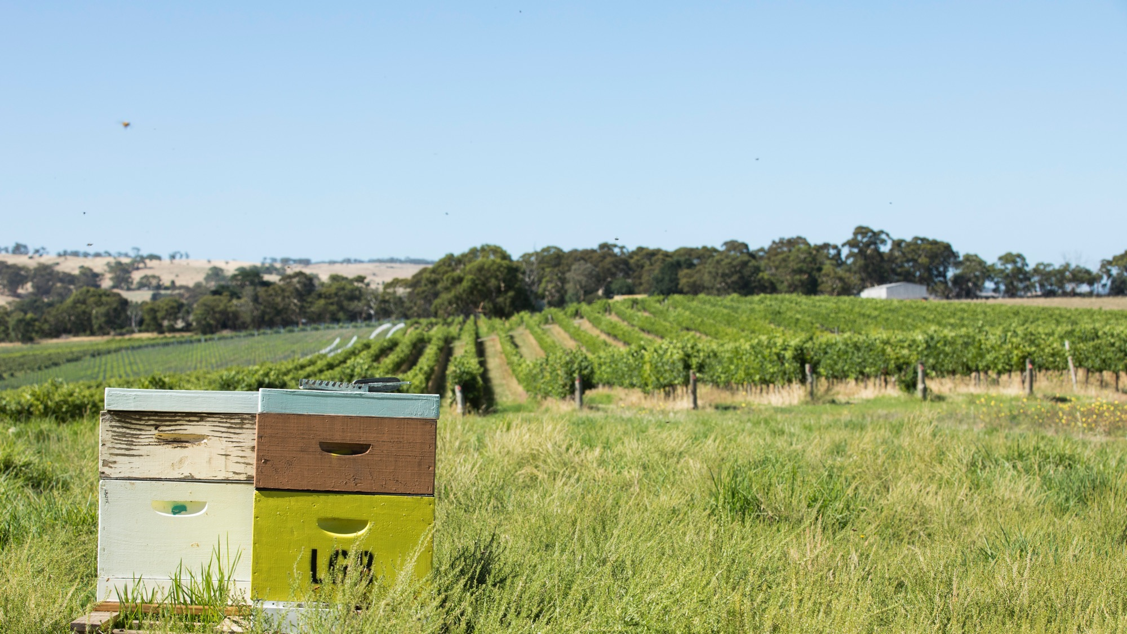
PERTIMBANGAN LINGKUNGAN HIDUP
LAINNYA UNTUK KEBUN ANGGUR
DAN Pabrik pembuatan Anggur/
WInery
Notes:
Keputusan untuk menggunakan pendekatan konvensional, organik atau biodinamik mempengaruhi hampir semua aspek budidaya anggur dan pembuatan anggur. Selain itu, ada beberapa pertimbangan lingkungan hidup yang utama, seperti efisiensi energi, konservasi air, dan daur ulang. Beberapa pabrik pembuatan anggur/ Winery juga memprioritaskan dampak lingkungan tanpa harus menjadi organic atau biodinamik.

Slide 11
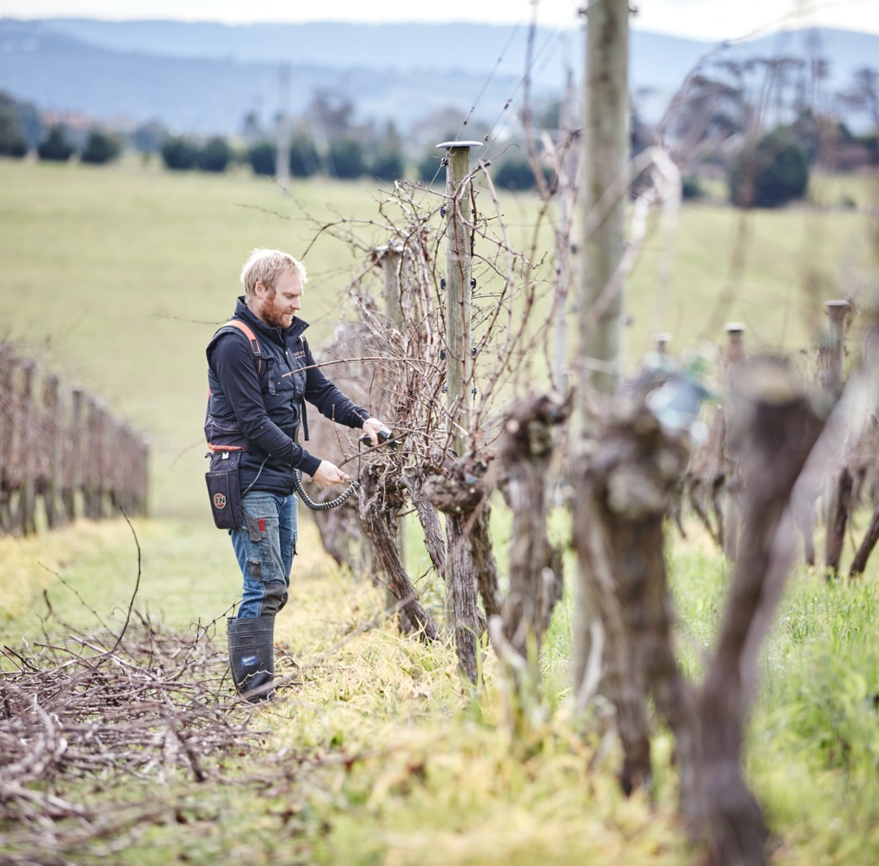
Beradaptasi dengan iklim dan perubahan iklim
Meningkatkan efisiensi irigasi
Memodifikasi praktik irigasi untuk mengatasi gelombang panas dan embun beku
Mempertahankan kelembapan tanah
Menggunakan alternatif jenis anggur dan akar tanam atau keduanya
Memodifikasi praktik pengelolaan kanopi pohon
Mendirikan kebun anggur di daerah yang lebih dingin, mencari jenis buah yang lebih tahan dengan iklim yang lebih dingin atau keduanya
Menunda pemangkasan untuk menyesuaikan tanggal panen yang diinginkan
Notes:
Strategi untuk mengelola dampak gelombang panas, kekeringan, peningkatan risiko kebakaran dan lapisan tanah, yang berpotensi untuk mengurangi efek terhadap struktur dan kualitas pohon anggur menjadi suatu kesatuan dengan pengelolaan kebun anggur.

Slide 12
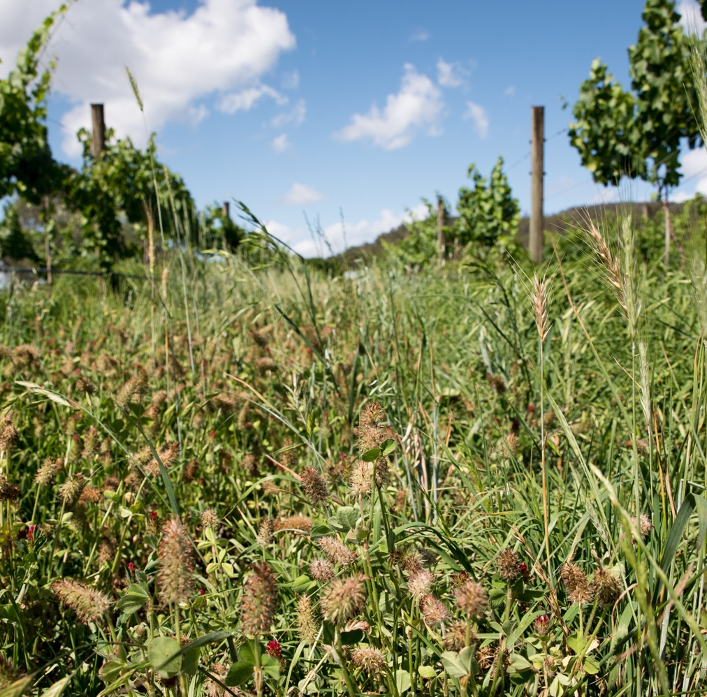
Netralitas karbon dan efisiensi energi
Mengurangi penggunaan bahan bakar, contohnya : meminimalkan penggunaan traktor dan kendaraan lain, mengganti rumput yang ditanam di antara barisan pohon anggur agar tidak perlu terlalu sering memotong rumput.
Mengurangi penggunaan pendingin dalam pembuatan anggur dan menggunakan metode pemanasan yang lebih hemat energi
Beralih ke botol yang lebih ringan (untuk emisi karbon dan bahan bakar yang lebih sekiti pada saat transportasi)
Memasang panel surya
Notes:
Beberapa Winery Australia memilih untuk menerapkan kebijakan 'netral karbon', yang berarti emisi bersih gas rumah kaca (karbon-dioksida) yang dihasilkan dari proses produksi winery dan kebun anggur mencapai nol. Mereka mencapai nol dengan:
– Mengukur emisi mereka.
– Mengurangi emisi tersebut sebanyak mungkin
– Membeli kredit karbon untuk mengimbangi sisa emisi.
Selain netralitas karbon, beberapa penyesuaian ini juga berkontribusi terhadap efisiensi energi yang lebih besar di Winery dan di kebun anggur.

Slide 13
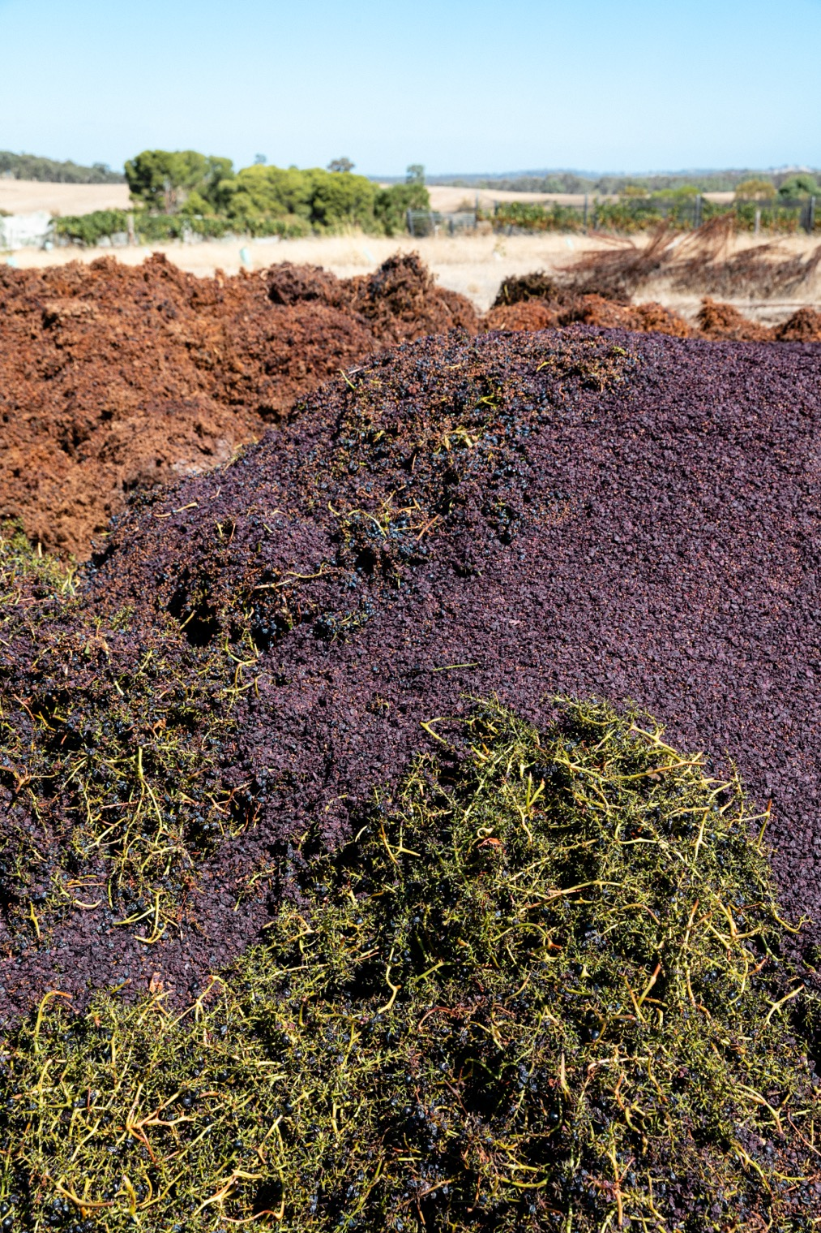
MENINGKATKAN KEANEKARAGAMAN HAYATI KEBUN ANGGUR
Menanam tanaman penutup tanah atau menggunakan mulsa untuk meningkatkan keanekaragaman tanaman dan serangga 'baik' yang dapat menghilangkan hama
Meminimalkan budidaya mengunakan mekanis untuk mengurangi pemadatan tanah, dengan tujuan untuk meningkatkan menyerapan air dan aerasi tanah, memungkinkan infiltrasi air dan aktivitas biologis
Memantau kualitas tanah secara teratur
Memantau hama dan penyakit dan menggunakan semprotan ramah lingkungan
Menggunakan praktik pertanian organik dan biodinamis yang berdampak lebih rendah; menghindari bahan kimia; dan menggunakan kompos dan pupuk kandang
Notes:
Keanekaragaman hayati di kebun anggur mencerminkan keseimbangan alami lingkungan hidup kebun anggur dan interaksinya dengan fauna (kehidupan hewan) dan flora (kehidupan tumbuhan).
Ekosistem yang mapan berisi komunitas makhluk hidup yang seimbang satu sama lain dan seimbang dengan lingkungannya.
Semakin banyak dan beragam secara genetik interaksi ini, semakin tinggi keanekaragaman hayati dan semakin berkelanjutan suatu sistem.

Slide 14
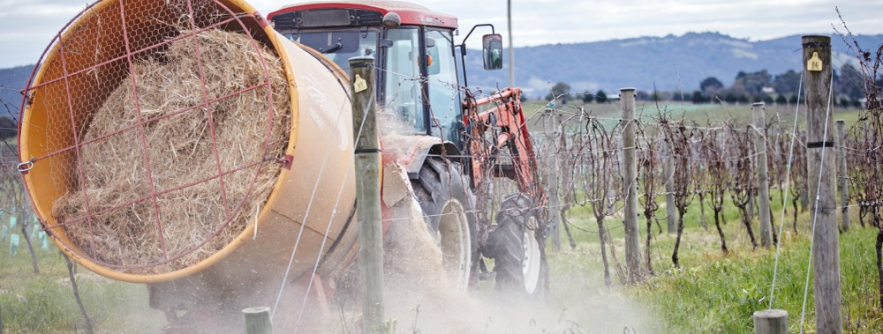
Kompos: Bahan organik yang membusuk yang mengandung humus, yang memecah bahan hewani dan nabati. Humus membantu kesuburan tanah, memperbaiki struktur tanah dan memberikan kelembaban
Mulsa: Bahan yang disebarkan oleh petani di atas akar anggur untuk melindunginya
PENGOMPOSAN
dan PEMULSAAN
Notes:
Beberapa kebun anggur menggunakan kompos dan mulsa sebagai pengganti pupuk sintetis untuk meningkatkan kualitas tanah, memberi makan nutrisi tanaman anggur, meningkatkan pertumbuhan tanaman anggur yang sehat, dan melindungi akar anggur.
Menempatkan mulsa di bawah tanaman merambat dapat mengurangi jumlah air yang hilang dari tanah melalui penguapan, sehingga tanaman merambat memiliki lebih banyak air untuk diambil. Itu juga dapat menjaga tanah tetap sejuk dan mengendalikan gulma.

Slide 15
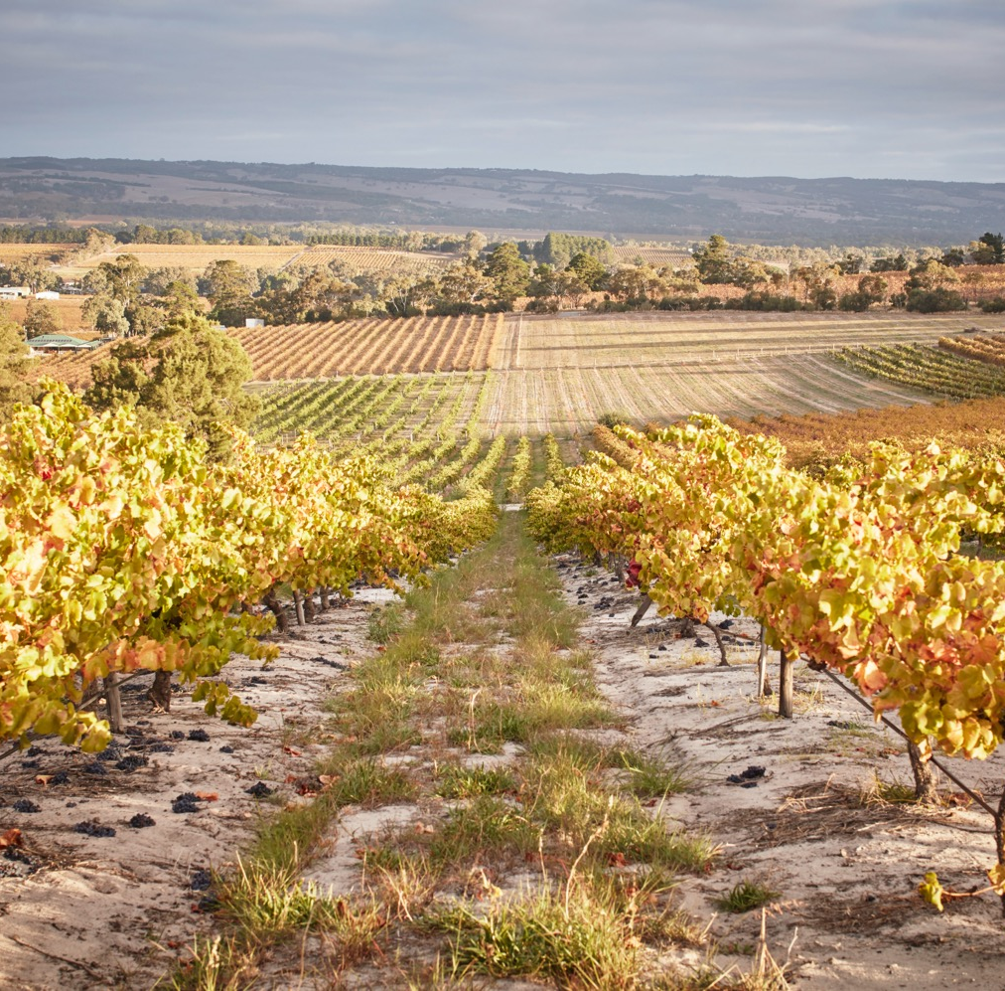
KONSERVASI AIR
Penggunaan kembali air dan pengelolaan air limbah
Daerah yang lebih kering mengandalkan konservasi air, penggunaan kembali, dan pengelolaan air limbah. Beberapa Winery Australia yang inovatif telah melangkah lebih jauh dengan mendirikan fasilitas daur ulang air limbah mereka sendiri.
Irigasi dapat mengurah sumber air dengan jumlah besar. Sistem irigasi tetes dapat digunakan untuk meminimalkan pemborosan.
Notes:
Proses budi daya dan pembuatan anggur membutuhkan banyak air.
Produsen anggur dapat mengurangi penggunaan air secara signifikan dengan cara:
– Melakukan audit atas penggunaan air.
– Menyelidiki peluang daur ulang air.
– Memanfaatkan sistem irigasi presisi.
– Mengelola kelembapan tanah.
– Menangkap air hujan.
– Menggunakan kembali air limbah winery jika kualitas memungkinkan.
– Menggunakan air daur ulang
- Menggunakan sistim irigasi tetes untuk meneteskan air secara perlahan sesuai kebutuhan melalui pipa langsung ke tanah atau ke sistem akar.

Slide 16
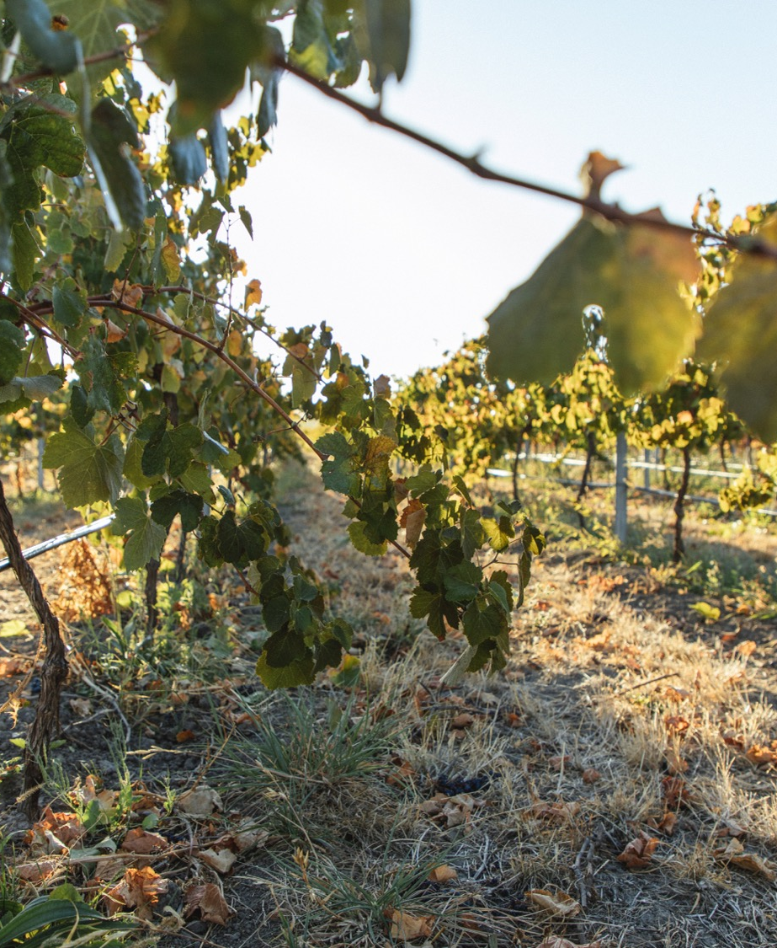
McLAREN VALE
Studi kasus dalam air
Manajemen dan Penggunaan Kembali
McLaren Vale berada di garis depan upaya untuk menghemat dan menggunakan kembali air, setelah tidak menggunakan alat penyiram atau irigasi banjir selama lebih dari seperempat abad. Sebagai gantinya, ia menggunakan:
Akuifer air tanah
Bendungan tangkapan permukaan yang mengumpulkan dan menyimpan air dari limpasan alami
Air yang diolah, direklamasi yang dialirkan dari fasilitas pengolahan air limbah

Slide 17
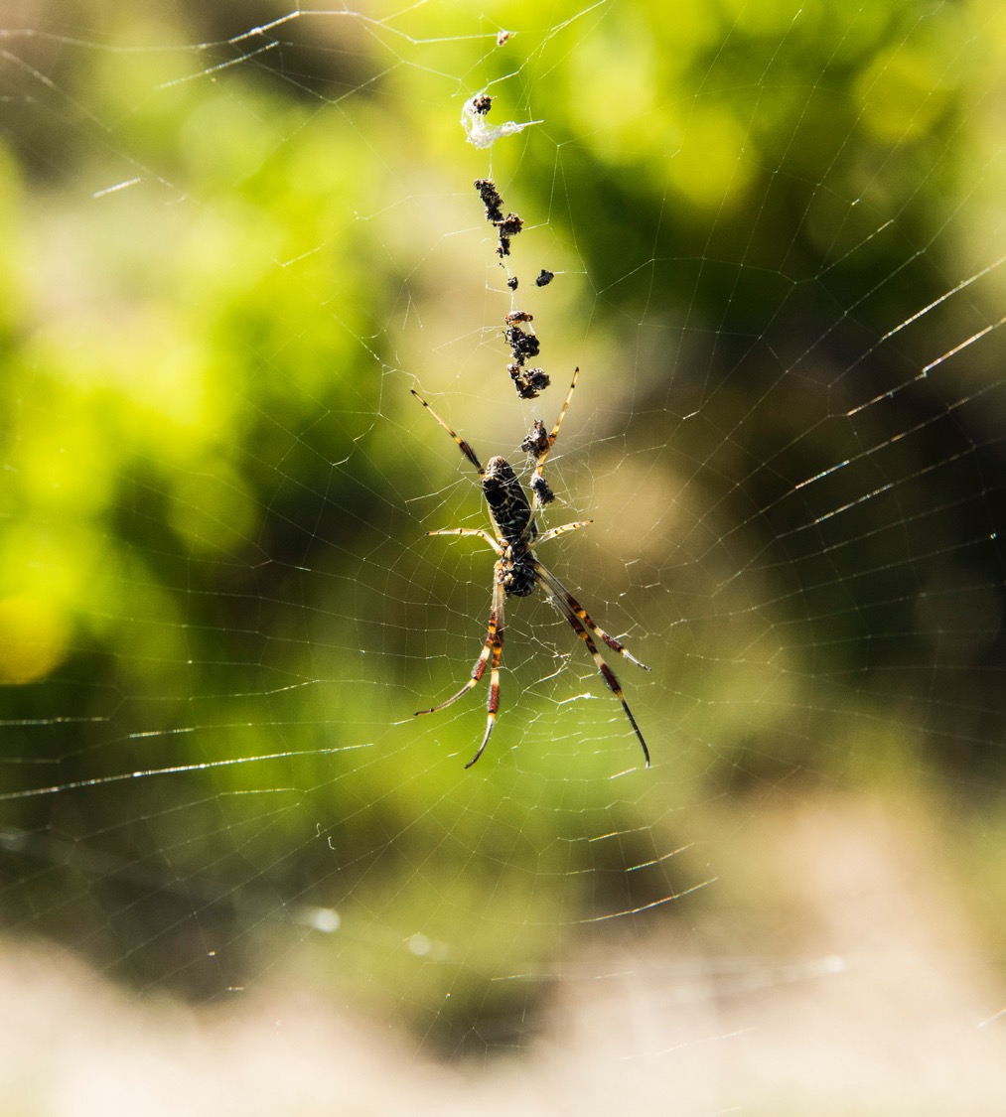
STRATEGI Pengelolaan hama terintegrasi
(IPM)
Pengelolaan Hama Terintegrasi (IPM) mendorong petani organik untuk memahami :
Siklus hidup hama kebun anggur
Tingkat populasi hama
Parasit dan predator yang berguna

Slide 18
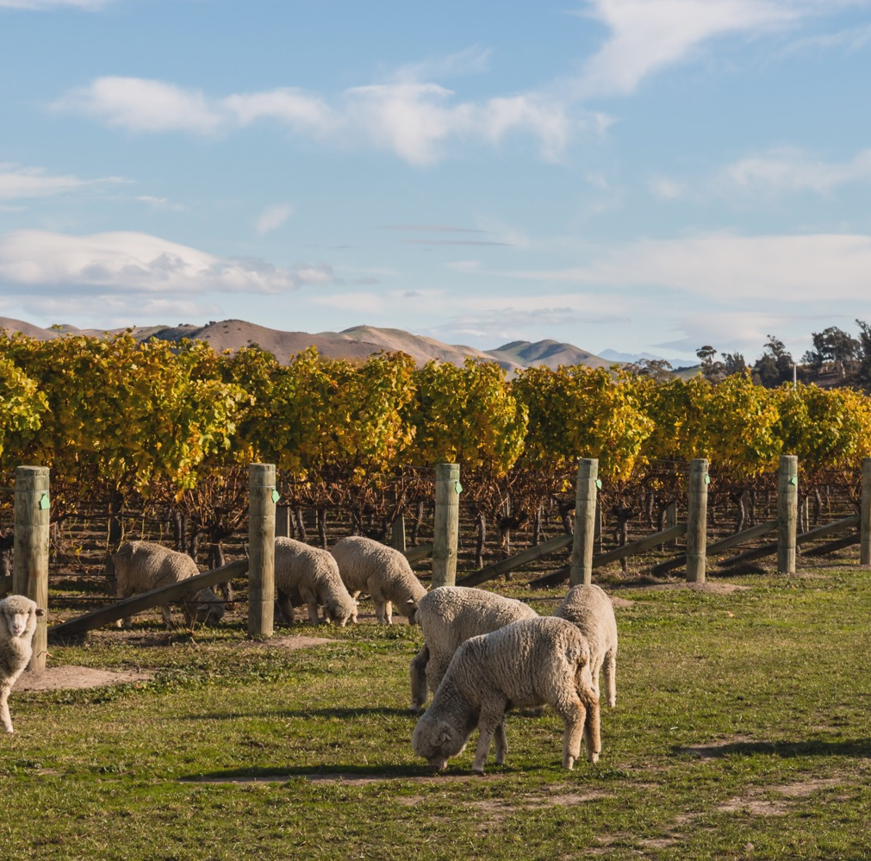
BINATANG
MERUMPUT
Menjaga gulma dan rumput tetap terkendali, yang berarti lebih sedikit herbisida
Mengurangi penggunaan traktor untuk menyemprot dan memotong rumput, mengurangi penggunaan bahan bakar
Dapat memanfaatkan kotoran hewan sebagai pengkodisi tanah dan pupuk alami
Notes:
Terlepas dari isolasi Australia dan proses karantina yang ketat, beberapa hama dan penyakit domestik, seperti busuk abu-abu, masih dapat berdampak parah pada hasil anggur, kualitas beri, dan kualitas anggur, jadi diperlukan strategi untuk mengendalikannya.
Salah satu strategi melibatkan membiarkan hewan merumput di kebun anggur.
Pendekatan lain termasuk menghilangkan penggunaan insektisida spektrum luas, penyemprotan yang ditargetkan hanya di daerah yang paling terdampak, dan memantau kondisi cuaca (suhu udara, kecepatan angin, dan kelembapan) selama aktivitas penyemprotan.

Slide 19
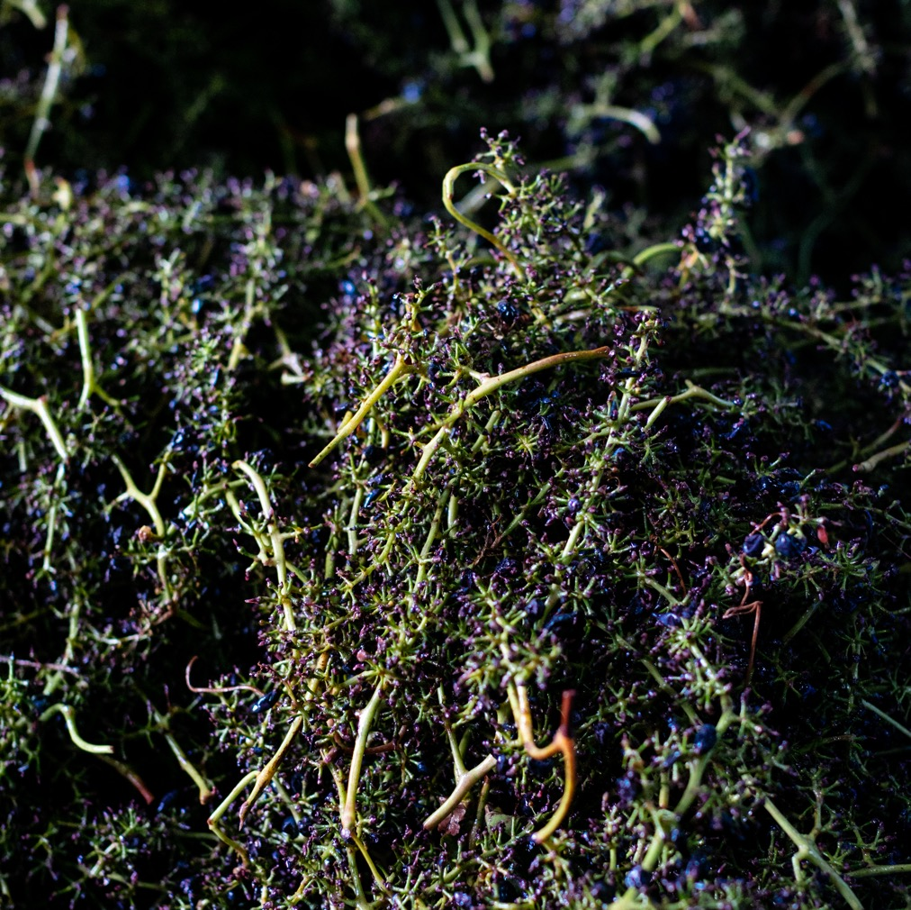
DAUR ULANG
DAN PENGGUNAAN KEMBALI
Winery dapat meminimalkan limbah TPA dengan membuang:
Limbah kaca
Karton
Kertas
Residu padat organik
Besi tua
Limbah elektronik
Notes:
Selain daur ulang air limbah dan praktik penggunaan kembali lainnya, ada sejumlah bahan yang dapat dibuang secara berkelanjutan oleh Winery dan kebun anggur untuk meminimalkan limbah ke tempat pembuangan sampah.

Slide 20
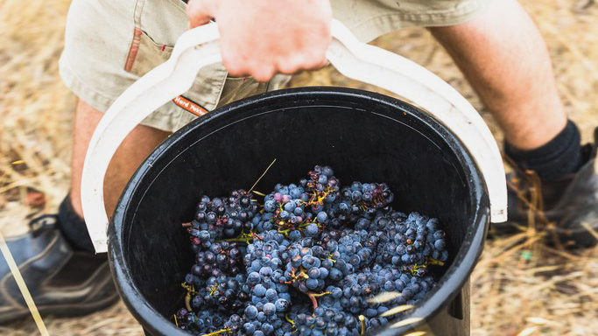
studi kasus
Notes:
Berikut ini adalah contoh dari beberapa Winery Australia yang menginspirasi yang mempraktikkan teknik budidaya anggur atau pembuatan anggur yang 'hijau'.

Slide 21

Bagaimana ANGGUR Temple Bruer MENJADI netral-karbon
BERALIH KE BOTOL ANGGUR YANG LEBIH RINGAN
PANEL SURYA TERPASANG
WINES
Menanam pohon dan tumbuhan asli di dalam dan sekitar pohon anggur
Peningkatan suhu minimum untuk AC di kantor Winery
TEMPLE BRUER
Tidak lagi melakukan pengiriman angkutan udara ke distributor luar negeri
MENGURANGI PENGGUNAAN ALAT PENDINGIN
Notes:
Temple Bruer di Langhorne Creek adalah satu-satunya Winery bersertifikat 100% organik dan netral karbon di Australia.
Winery bangga karena berupaya mempertahankan status ini semaksimal mungkin melalui tindakannya sendiri, dengan berfokus pada praktik lingkungan hidup dari kebun anggur hingga saat wine diserahkan kepada distributor.

Slide 22
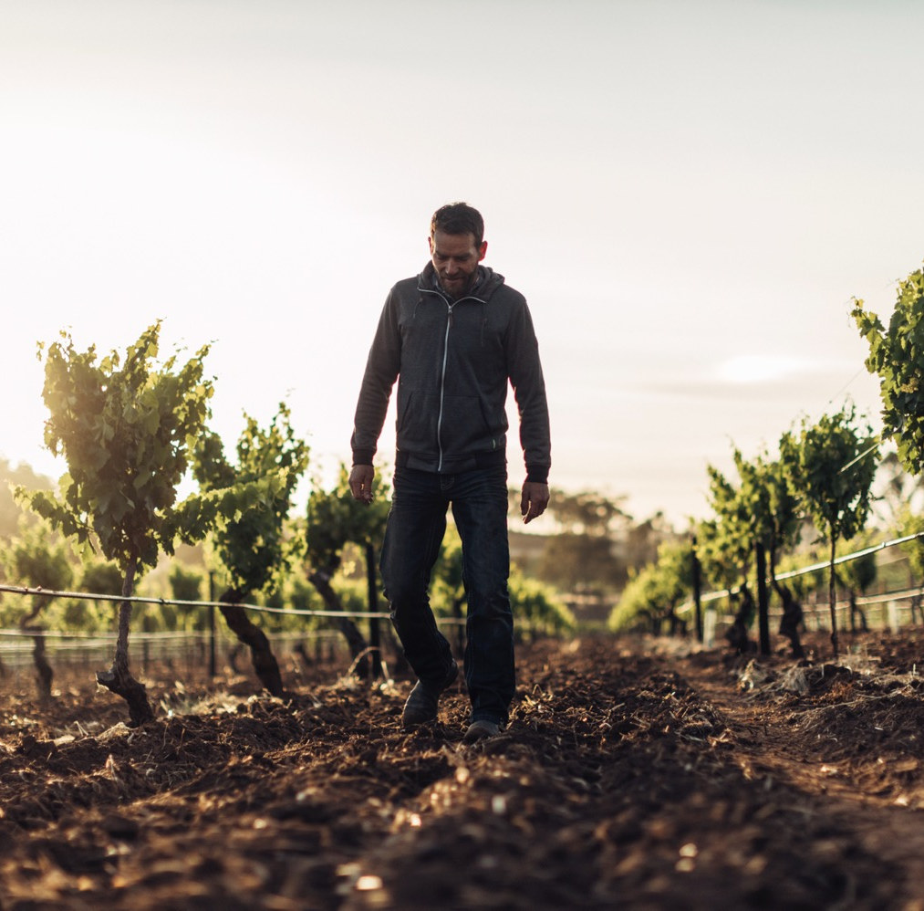
Praktik organik dan biodinamik DI KEBUN ANGGUR Kalleske
Mengendalikan gulma secara mekanis dan secara alami memelihara pohon anggur tanpa pupuk kimia
Menggunakan kompos dan pupuk alami (kelp dan debu batu) pada tanah
Menerapkan persiapan BD ke tanah dan tanaman anggur
Menggunakan semprotan alami, bukan fungisida atau insektisida
Notes:
Kalleske adalah kebun anggur dan Winery organik/biodinamis tertua bersertifikat di Barossa Valley
Pendekatan dalam pembuatan anggurnya berfokus pada hubungan antara kesehatan tanah, kesehatan anggur, kualitas anggur, dan intervensi yang minimal untuk menghasilkan anggur premium.
Dari sudut pandang biodinamik Kalleske memantau fase bulan dan bertujuan untuk memanen dan memeras anggurnya selama kondisi bulan yang menguntungkan.
Winery ini juga telah memasang energi surya, yang menghasilkan listrik yang cukup untuk memberi daya pada seluruh kegiatan winery.
Pendekatan yang sama dilakukan dalam pengelolaan air, penggunaan tangki air hujan berkapasitas 250.000 liter untuk mengumpulkan air dari gudang Winery dan kebun anggur.

Slide 23

PENDEKATAN INTERVENSI TRADISIONAL DAN MINIMAL DI Winery kalleske
TIDAK MENAMBAHKAN TANIN, ENZIM ATAU Fining agent
SECARA ALAMI MEMURNIKAN ANGGURNYA DENGAN RACKING DAN TANPA FILTRASI
WINES
KALLESKE’S
Mengandalkan ragi alami untuk fermentasi primer dan bakteri malolaktik alami untuk fermentasi malolaktik
Notes:
Racking :
Memindahkan anggur ke tempat penyimpanan baru untuk memisahkan anggur dari sedimen yang mengendap di dasar tempat penyimpanan

Slide 24
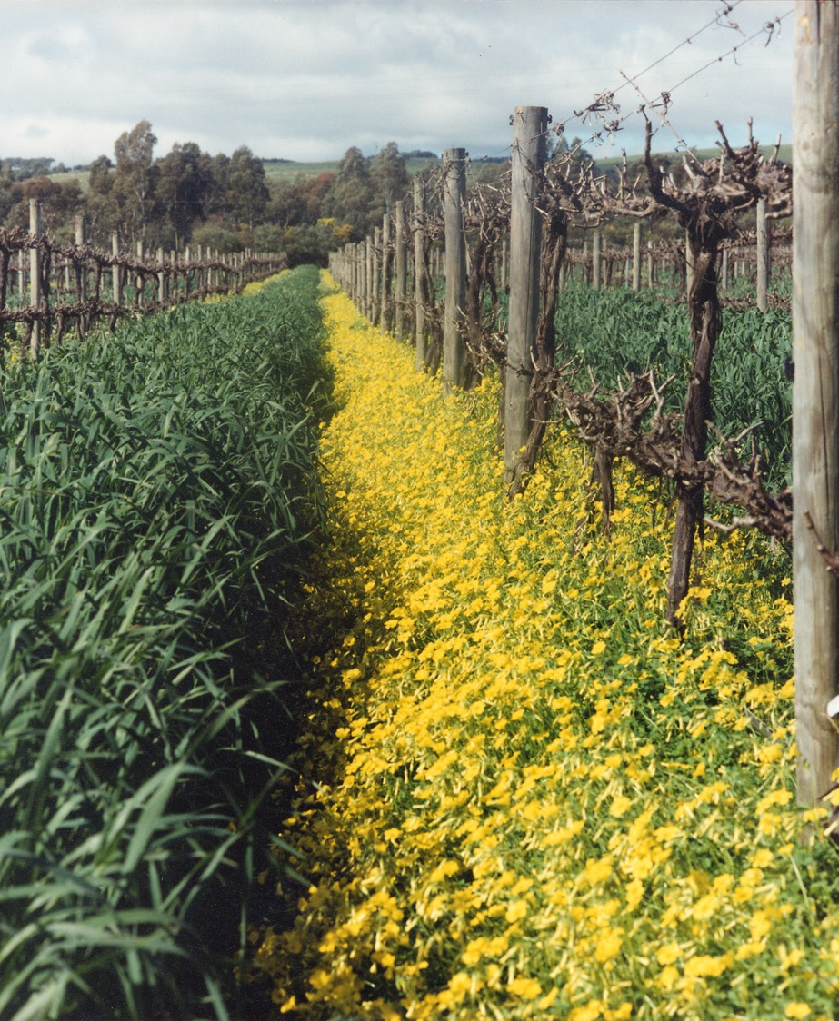
KONVERSI ORGANIK
Battle of Bosworth’s
Menjalankan kebun anggurnya seperti sebelum hadirnya pupuk sintetis dan pestisida
Menggunakan soursob (bunga yang digunakan dalam memerangi gulma) untuk pengelolaan gulma
Menggunakan mesin kebun anggur yang dimodifikasi untuk meningkatkan efisiensi dan mengurangi dampak lingkungan
Telah menjalani revegetasi yang ekstensif, menghilangkan spesies bermasalah dan menanam kembali tanaman asli
Photo courtesy of Joch Bosworth
Notes:
Winery Battle of Bosworth McLaren Vale memiliki berbagai tanaman anggur yang telah disertifikasi organik ACO selama beberapa dekade. Battle of Bosworth membutuhkan waktu empat tahun untuk mendapatkan sertifikasi organik dengan audit tahunan dan pengambilan sampel produk acak.
Soursob. Bunga kuning yang cantik, membantu pengelolaan gulma dan melengkapi tanaman anggur dengan baik, karena memanfaatkan air saat pohon anggur tidak aktif dan mati di musim panas ketika pohon anggur membutuhkan lebih banyak air.

Slide 25
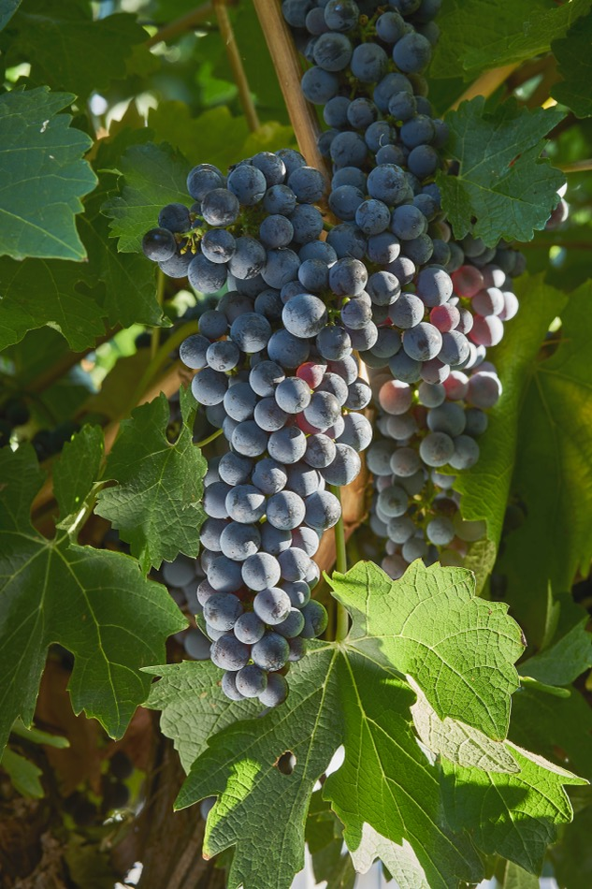
2003
2006
Bersertifikat organik dan diubah menjadi pertanian biodinamis.
Secara sukarela mengimbangi jejak karbonnya dengan membeli kredit karbon.
LINI MASA
LINGKUNGAN
Anggur cullen
1998
2004
2014
Beralih ke budidaya anggur organik, menerapkan sistem drainase, pengomposan dan tanaman penutup.
Kebun anggur pertama (Cullen) yang menerima status biodinamik bersertifikat; yang kedua (Mangan) pada tahun 2008.
Memasang sistem energi surya 45 kilowatt, sesuai dengan konsumsi rata-rata Cullen.
Notes:
Winery Cullen di Margaret River berkomitmen untuk melakukan prinsip berkelanjutan di semua tingkat bisnisnya dan terus menerapkan sejumlah inisiatif untuk mengurangi dampak lingkungan hidup dari praktik budidaya anggur dan pembuatan anggurnya:
– Botol reduksi karbon untuk sebagian besar anggurnya.
– Kemasan kardus yang dibeli secara lokal untuk mengurangi jarak transportasi.
– Sampah yang dipisahkan untuk memanfaatkan program daur ulang sampah lokal.
Cullen mengambil pendekatan intervensi biodinamik dan minimal untuk winery dan kebun anggur dengan:
– Memfermentasi semua anggurnya secara alami.
– Memelihara kebun sayur biodinamik untuk digunakan di restorannya.

Slide 26
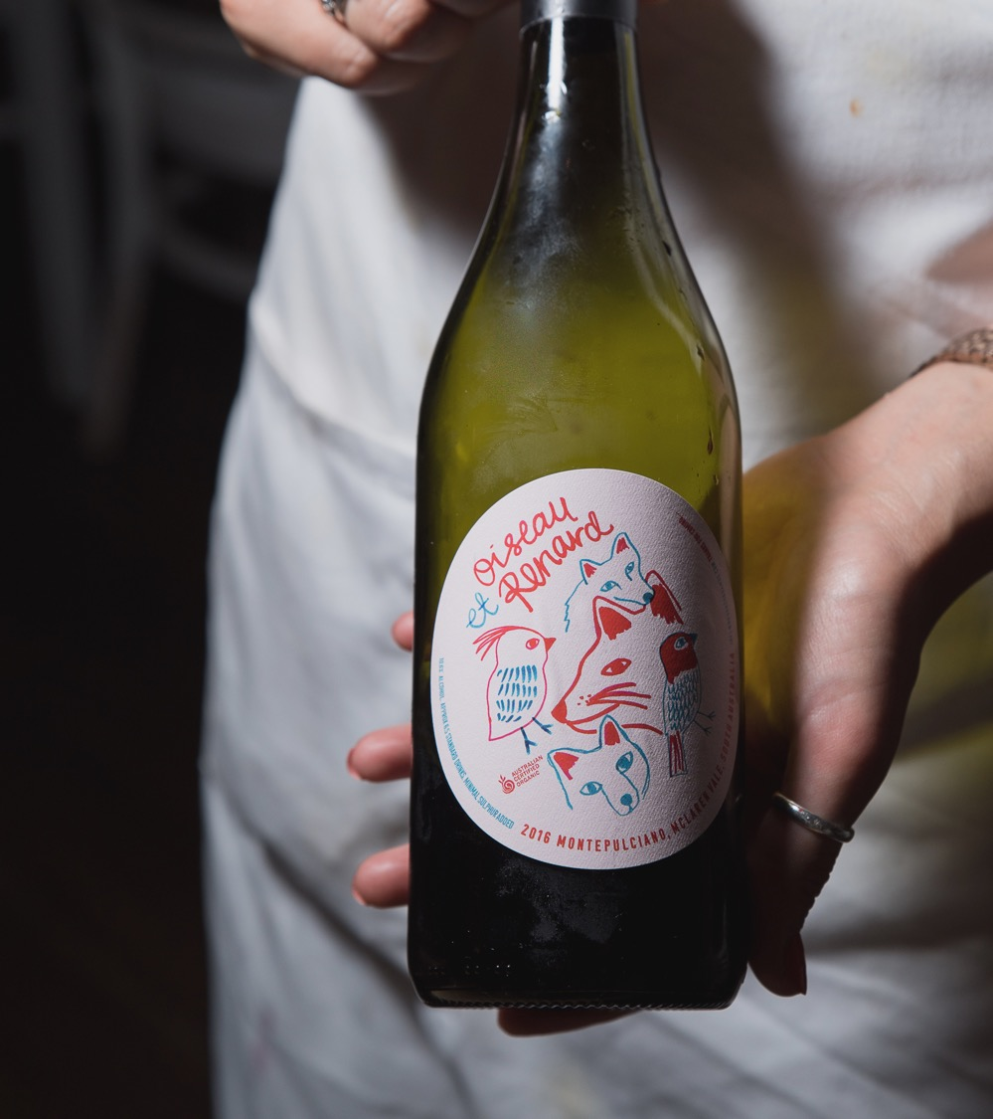
MUNCULNYA VARIETAS ALTERNATIF
di AUSTRALIA
Arneis
Barbera
Fiano
Gamay
Grüner Veltliner
Montepulciano
Nebbiolo
Nero d’Avola
Sangiovese
Tempranillo
Touriga Nacional
Vermentino
Notes:
'Varietas alternatif' berasal dari anggur yang bukan bagian dari varietas utama yang ditanam secara luas di seluruh Australia.
Tidak semua dari anggur varietas alternatif tersebut bersifat organik, biodinamik, atau lainnya.
Pembuat anggur semakin mencari varietas alternatif - menciptakan lebih banyak pilihan bagi konsumen dan berkontribusi pada keanekaragaman lanskap pembudidayaan anggur Australia yang beragam.
Pembuat anggur yang inovatif juga mengeksplorasi apakah varietas ini lebih cocok dengan lingkungan hidup dan iklim Australia sehingga lebih ramah lingkungan.

Slide 27
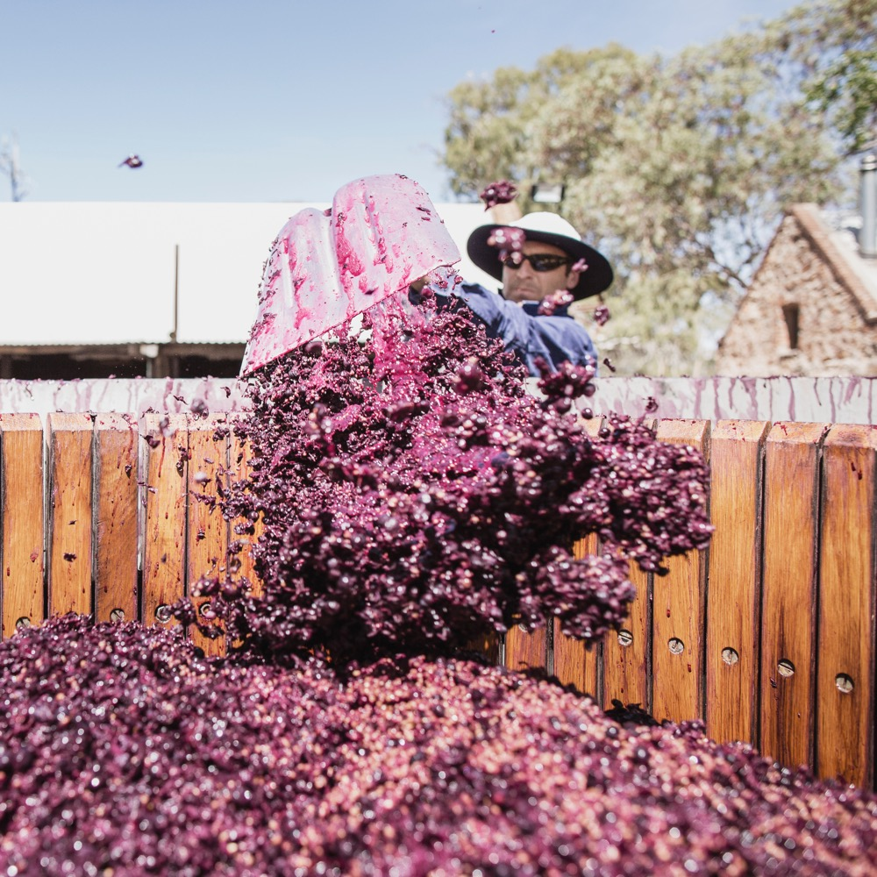
MEMASTIKAN KEBUN
ANGGUR, BUDI DAYA ANGGUR DAN PEMBUATAN ANGGUR AUSTRALIA SELAMA BEBERAPA GENERASI
BERTAHAN DAN
MENGGAIRAHKAN UNTUK
TAHUN-TAHUN MENDATANG
Notes:
Konsumen anggur dan produsen anggur semakin mencari keaslian, individualitas, dan ekspresi dari mana lokasi berada.
Sebagai bagian dari hal ini , semakin banyak winery yang mengadaptasi metode penanaman anggur dan kebun anggur mereka demi praktik yang lebih ramah lingkungan, seperti organik atau biodinamis. Praktik-praktik ini juga dapat membantu memastikan kebun anggur, budidaya anggur, dan pembuatan anggur selama beberapa generasi di negara ini akan bertahan untuk bertahun-tahun mendatang.
Ketika para pembuatan wine di Australia semakin memahami wilayah mereka dan konsumen menuntut kualitas dan pilihan wine yang lebih baik , masa depan anggur Australia akan didorong oleh rasa ingin tahu para pembuat wine yang selalu mencari cara untuk berinovasi, sekaligus merefleksikan teknik-teknik tradisional.

Slide 28

TERIMA KASIH

